Slide 1
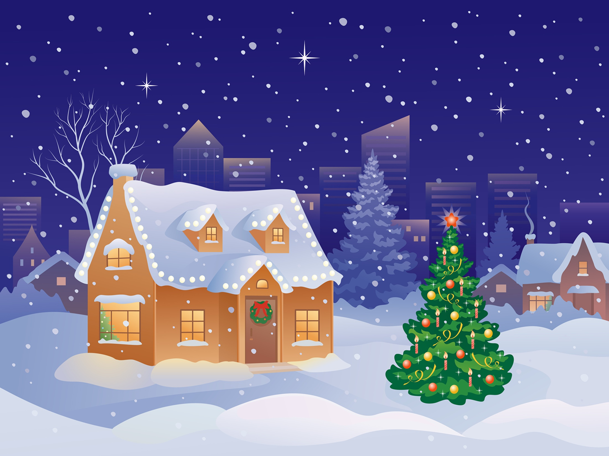
Рекомендации по новогоднему оформлению предприятий торговли
Отдел потребительской сферы администрации МО Кавказский район

Slide 2
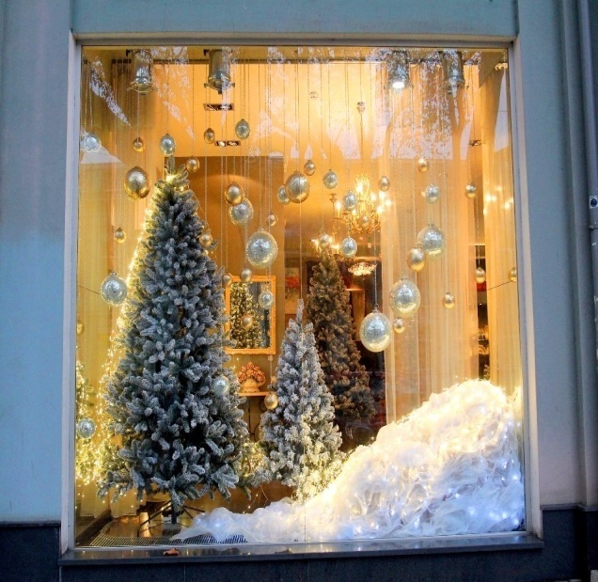
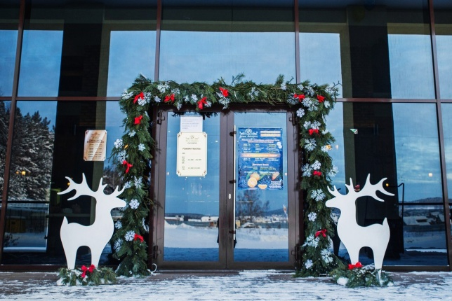
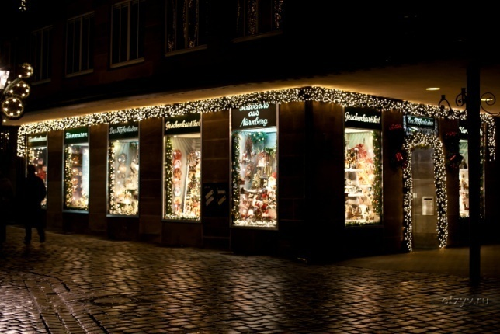
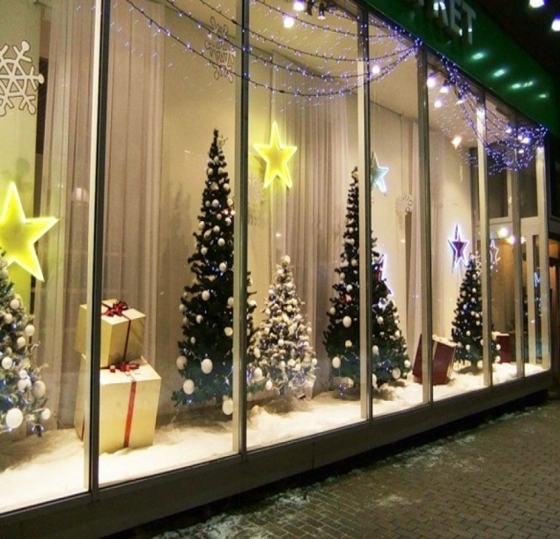
Световое оформление муниципального образования Кавказский район
Рекомендуется подчеркивать:
форму здания(в том числе по карнизу)
входные группы
-витрины
- при оформлении использовать гирлянды:
Не рекомендуется использовать несочетающиеся между собой элементы, а также сочетать между собой более 3 цветов)

Slide 3
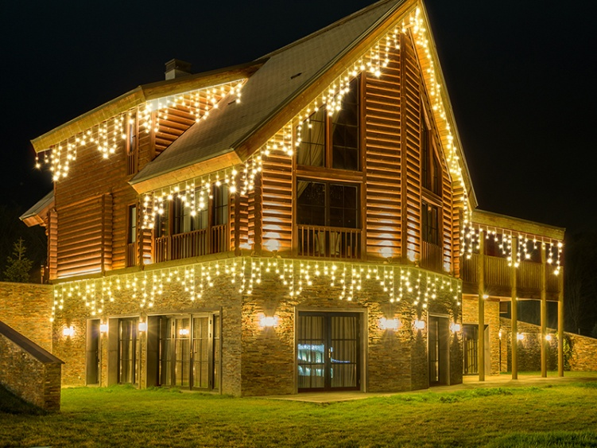
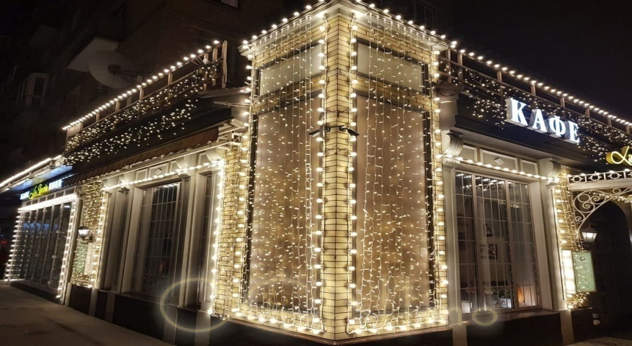
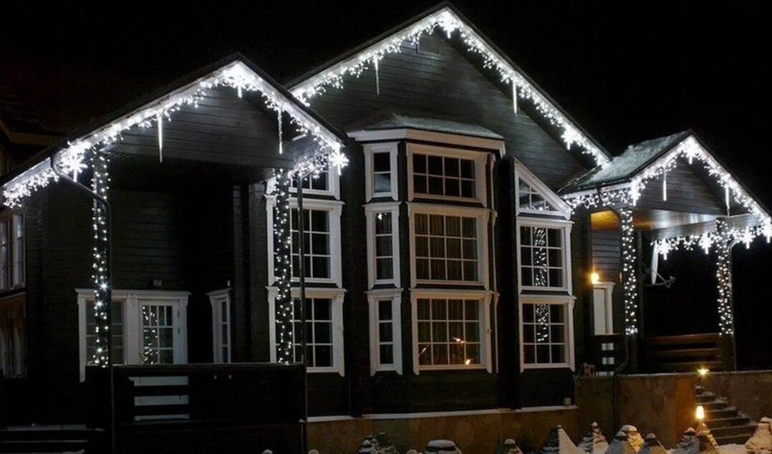
Примеры светового оформления фасадов: по выступающим элементам здания балконам, стенам и под карнизными пространствами

Slide 4
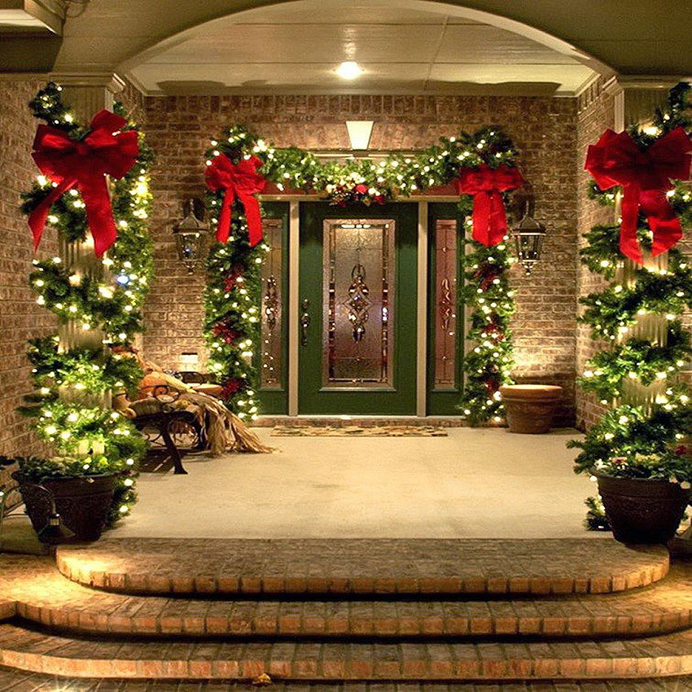
Цветовые решения При декорировании фасада рекомендуется использовать:
светильники
банты
елочные игрушки
Ленты из искусственных еловых веток
Не рекомендуется:
мишура
дождик
Сочетать более трех цветов при оформлении не рекомендуется

Slide 5
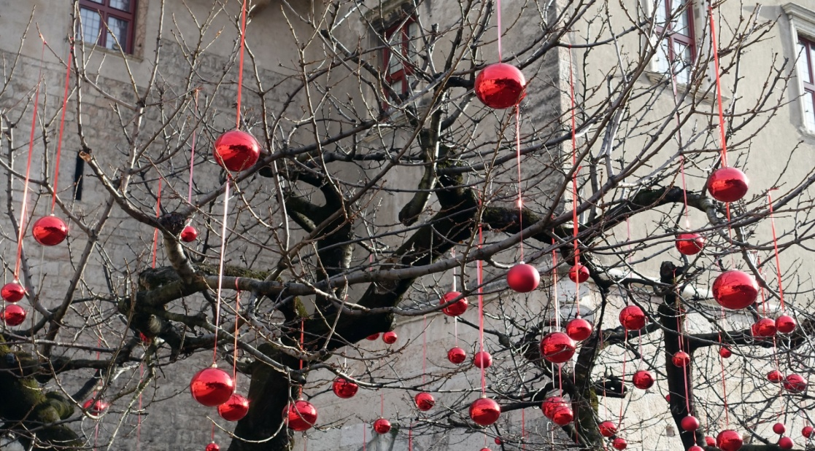
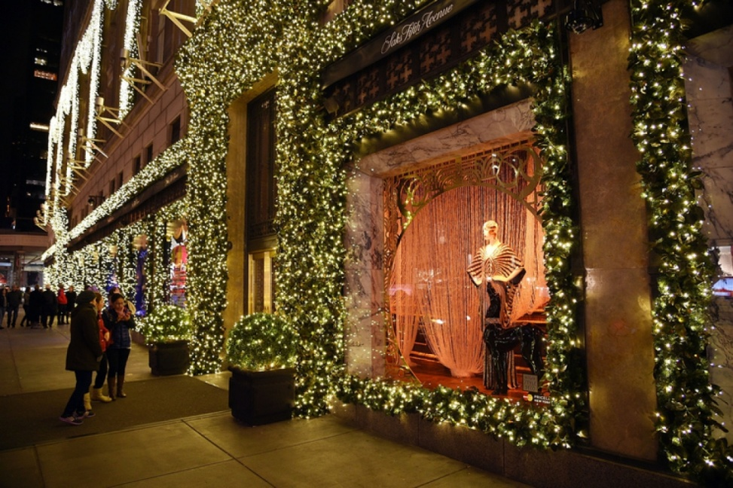
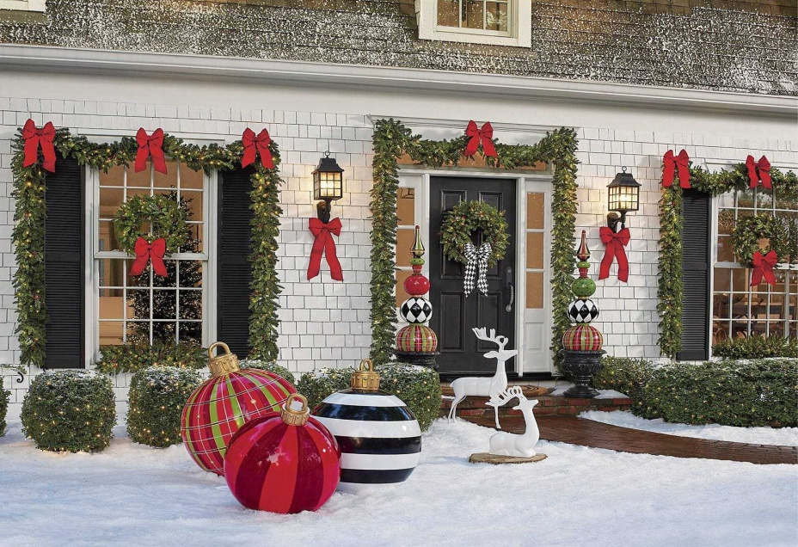
Приветствуется: - размещение малых архитектурных форм при входных группах, не создающих препятствия для движения граждан; - размещение экспозиций под/за оконным пространством; - ветви деревьев можно украсить небьющимися елочными шарами без подсветки и не наносящие вреда растительности

Slide 6
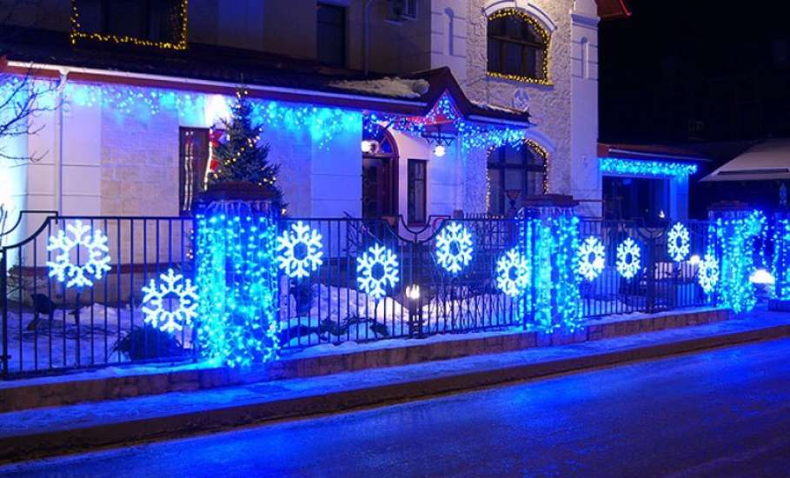
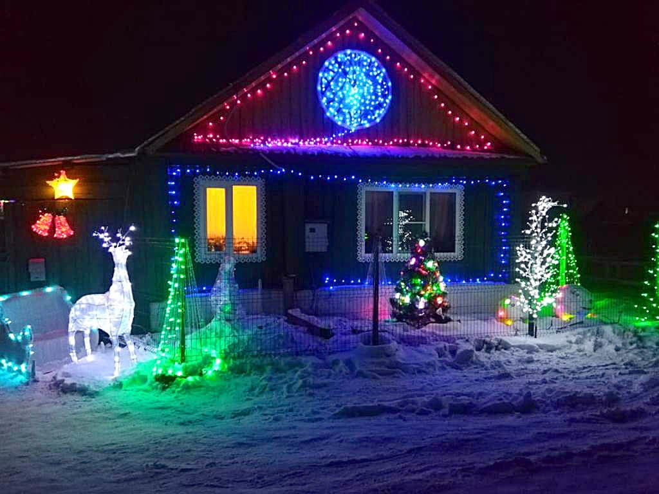
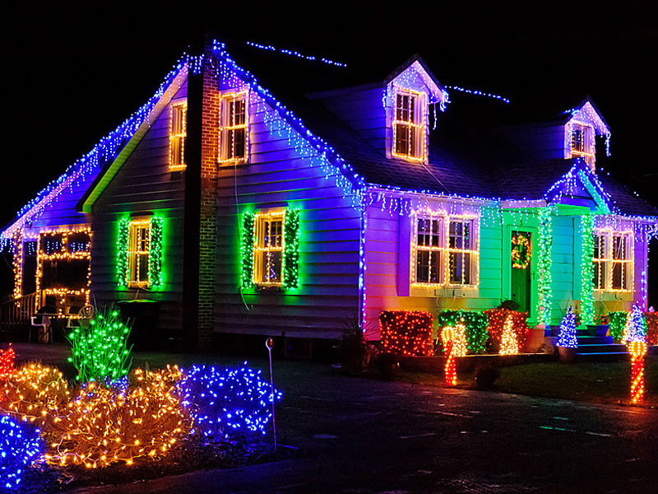
Не рекомендуется! - различные оттенки гирлянд; - хаотичное размещение; - не сочетающиеся между собой элементы

